Slide 1
Симетричні криптосистеми
Модифікації DES

Slide 2
Для чого потрібні модифікації DES?
Основний недолік алгоритму DES:
  Мала довжина ключа (64 біти = 56 +8 бітів парності);
1997 рік – Distributed NET, атака «грубою силою» на DES - 96 днів;
1998 рік – 41 день;
1999 рік – 2 дні і 8 годин;
1999 рік – 22 години.
Для подолання малої стійкості алгоритму до атаки грубою силою криптографи пропонували кілька вдосконалень.
Ми розглянемо 2 з них.

Slide 3
Triple DES (3DES)
Розробник — IBM, 1978 рік.
Розробники: У.Діффі, М.Хеллман; У.Тачмен.
Офіційна назва: TDEA (Triple Data Encryption Algorithm);
==========================================
Різновиди 3DES:
  3DES-EEE3 (використовуються операції шифрування-шифрування-шифрування);
  3DES-EDE3 (використовуються операції шифрування-розшифрування-шифрування);
  3DES-EEE2 — 3DES-EDE2 (різновиди з двома ключами).

Slide 4
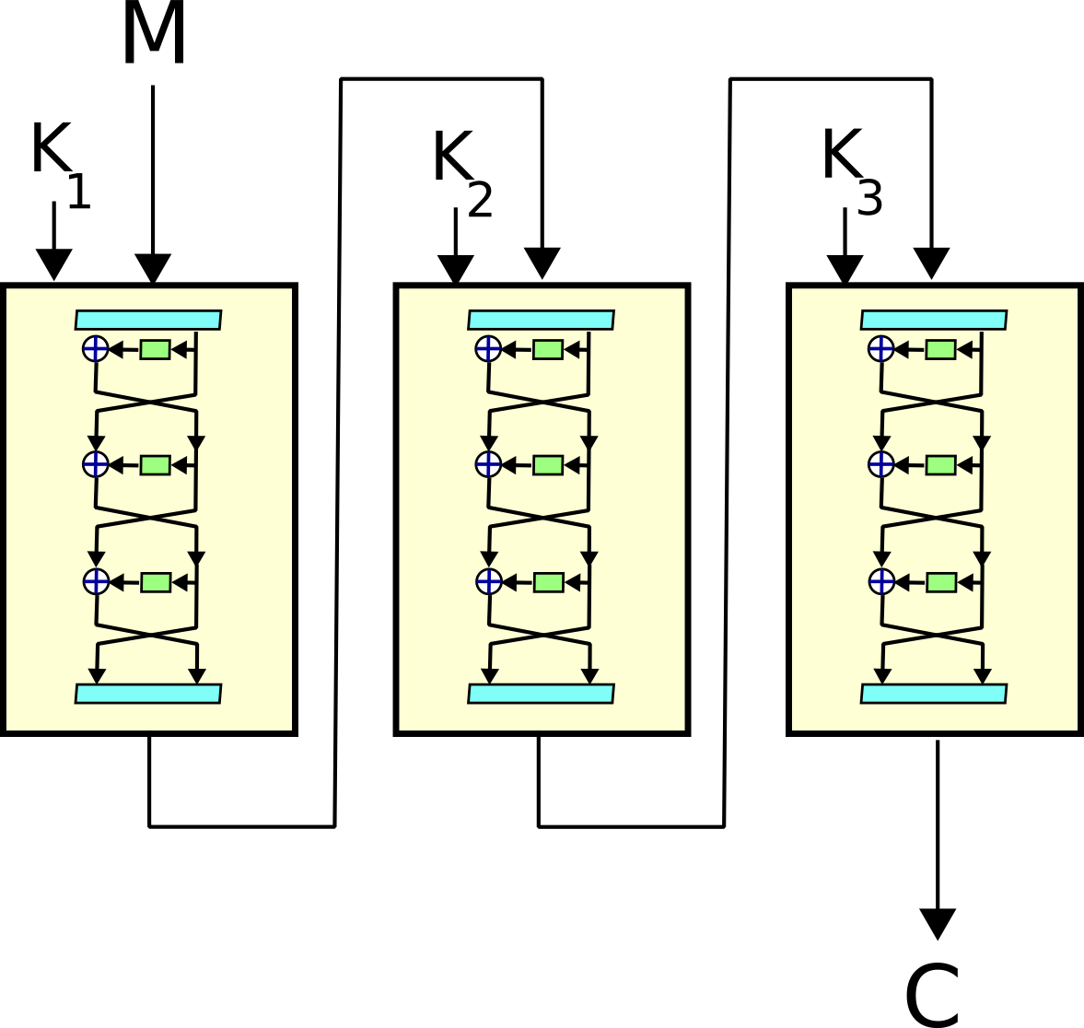
3DES з трьома ключами
Формальне означення:
C=3DES_{K1K2K3}(M)=DES(K₃;DES(K₂;DES(K₁;M)));

Slide 5
3DES з трьома ключами
3DES — EEE3 (encryption-encryption-encryption).
Вхідне повідомлення М шифрується 3 рази на трьох різних ключах:
M
C₁=E_{K1}(M)
C₂=E_{K2}(C₁)
C=E_{K3}(C₂)
C
K₁
K₁
K₂
K₃
зашифрування
C
C₂=D_{K3}(C)
C₁=D_{K2}(C₂)
M=D_{K1}(C₁)
M
K₁
K₂
K₁
K₃
розшифрування

Slide 6
3DES з трьома ключами
3DES — EDE3 (encryption-decryption-encryption).
Вхідне повідомлення М шифрується на першому ключі, розшифровується на 2-му і знов шифрується на 3-му:
M
C₁=E_{K1}(M)
C₂=D_{K2}(C₁)
C=E_{K3}(C₂)
C
K₁
K₁
K₂
K₃
зашифрування
C
C₂=D_{K3}(C)
C₁=E_{K2}(C₂)
M=D_{K1}(C₁)
M
K₁
K₂
K₁
K₃
розшифрування

Slide 7
3DES з двома ключами
3DES — EEE2 (encryption-encryption-encryption).
Вхідне повідомлення М шифрується 3 рази на двох різних ключах:
M
C₁=E_{K1}(M)
C₂=E_{K2}(C₁)
C=E_{K1}(C₂)
C
K₁
K₁
K₂
K₁
зашифрування
C
C₂=D_{K1}(C)
C₁=D_{K2}(C₂)
M=D_{K1}(C₁)
M
K₁
K₂
K₁
K₁
розшифрування

Slide 8
3DES з двома ключами
3DES — EDE2 (encryption-decryption-encryption).
Вхідне повідомлення М шифрується на першому ключі, розшифровується на 2-му і знов шифрується на 1-му:
M
C₁=E_{K1}(M)
C₂=D_{K2}(C₁)
C=E_{K1}(C₂)
C
K₁
K₁
K₂
K₁
зашифрування
C
C₂=D_{K1}(C)
C₁=E_{K2}(C₂)
M=D_{K1}(C₁)
M
K₁
K₂
K₁
K₁
розшифрування

Slide 9
Переваги та недоліки 3DES
Велика довжина ключа, а значить, стійкість до атак «грубою силою»:
  Довжина ключа 3DES з 2-ма ключами: 56+56=112 секретних бітів;
  Довжина ключа 3DES з 3-ма ключами: 56+56+56=168 бітів;
  ======================================
Втричі менша швидкодія.
===========================================
3DES-EDE3 повністю сумісний з DES, якщо К1=К2=К3.
3DES-EDE2 повністю сумісний з DES, якщо К1=К2.

Slide 10
Архітектура 3DES
Чому використовують конструкцію (2n+1)DES а не 2DES?
DES
DES
Атака «зустріч посередині»
3DES — найшвидша конструкція, стійка до такого типу атак.

Slide 11
DESX
1984 року Рональд Рівест (RSA Security) запропонував інший спосіб покращення алгоритму, позбавлений недоліків 3DES.
Він отримав назву DESX (DES eXtended).
Формально DESX можна описати так:
DESX(M) = K₂ XOR DES_{K}(M XOR K₁).
В цьому випадку говорять, що ключі К₁(64 біти) та К₂(64 біти) забілюють повідомлення М. Ключ К (56 бітів) — звичайний ключ DES.
Загальна довжина ключа 56+64+64 = 184 біти.
Швидкодія майже така сама, як і у DES (лиш на дві операції XOR більше);
Існують модифікації де замість XOR використовують додавання за mod 2⁶⁴.

Slide 12
Висновки
Модифікації DES призначені для подолання його основного недоліка: малої довжини ключа.
Найпопулярнішими модифікаціями вважаються:
  3DES-EDE3
  3DES-EDE2;
  DESX.
3DES й сьогодні використовується в банківских системах для закриття конфіденційної інформації;
3DES присутній в усіх криптографічних бібліотеках широкого вжитку;
DESX використовується в криптографічних бібліотеках широкого використання (наприклад, в EFS ОС Windows, BSAFE від RSA Security)

